Slide 1
Html
8일차

Slide 2
오늘 배울 내용
1.Table에 대해 더 자세히 알아봐요
1-1 칸을 합쳐봐요
1-2 테이블이 내부의 선 굵기를 조절해요
1-3 안에 색을 넣어 보아요

Slide 3
칸 합치기
rowspan=“값”
아래에 있는 줄과 합치는 tag
Ex) <td rowspan=“2”>
아래칸을 합쳐서 2칸을 사용
colspan=“값”
Ex) <td colspan=“2”>
옆에칸을 합쳐서 2칸을 사용

Slide 4
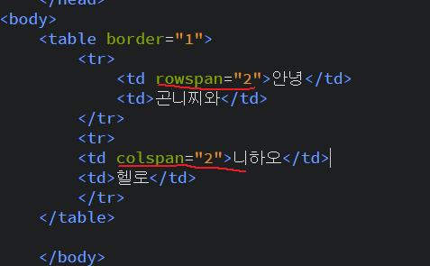
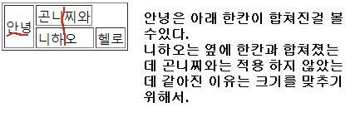

Slide 5
내부의 선 굵기 /선사이의 여백
Cellspacing=“값”
-내부의 선 굵기
cellpadding=“값“
-내용과 바깥을 감싸는 선까지 여백

Slide 6
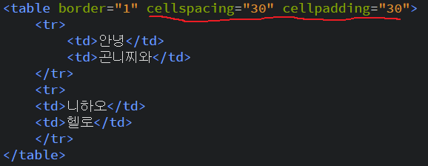
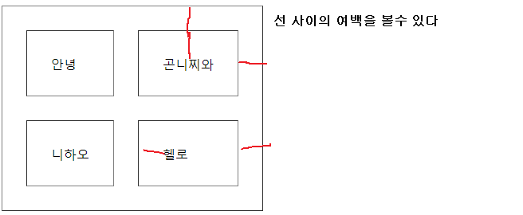

Slide 7
색을 넣어보기
저번에 배운 “bgcolor “이용
Ex) <tag bgcolor=“값”>

Slide 8
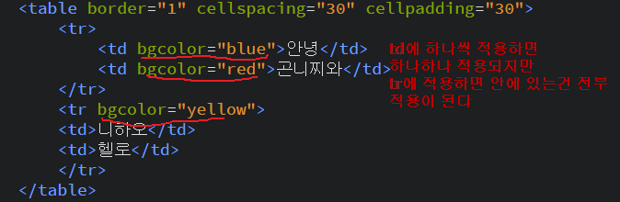
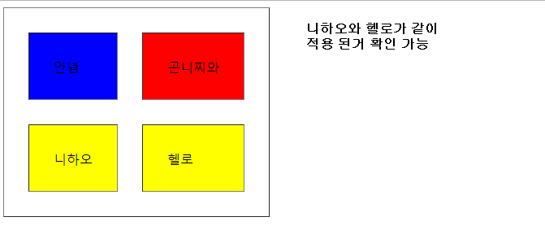

Slide 9
외 사항
table에 width 와 height을 사용해 크기를 조절할수있다.
EX)
<table width=“값” height=“값”>

Slide 10
오늘의 실습
오늘은 자유롭게 당신의 생각이나
배우면서 이러한걸 만들어봐야지
했던걸 표현해주세요

